Slide 1
Základy počítačovej grafiky a spracovania obrazu
Základné operácie
pre prácu s obrazom
Doc. RNDr. Milan Ftáčnik, CSc.

Slide 2
Cvičenia – obrazárska časť
Zvládnutie základov MATLAB-u
Zvládnutie narábania s obrazmi ako aj tvorby jednoduchých algoritmov
Projekty sú zamerané na vybrané problémy, ktoré má študent naprogramovať a vysvetliť dosiahnutý výsledok z hľadiska použitých metód spracovania obrazu

Slide 3

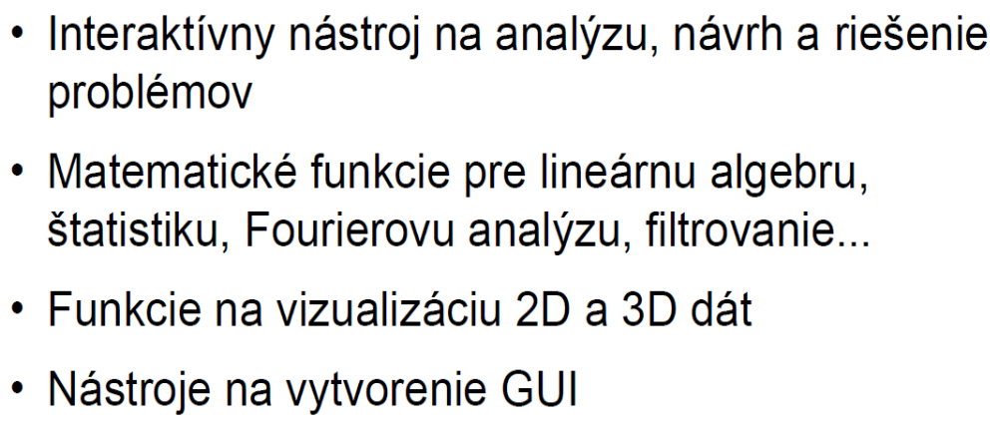
Úvod do MATLAB-u

Slide 4
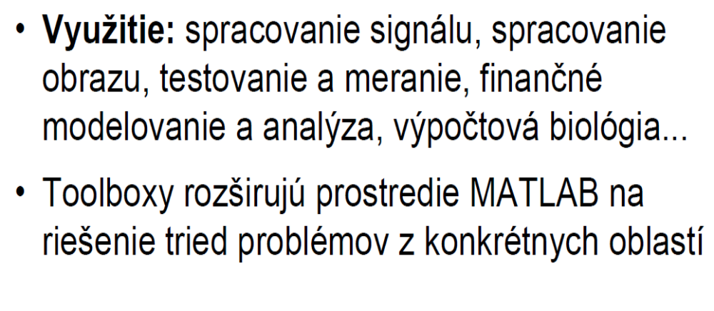
Úvod do MATLAB-u

Slide 5
Úvod do MATLAB-u
Function list
http://www.mathworks.com/help/matlab/functionlist.html
Tutorial
http://www.mathworks.com/help/pdf_doc/matlab/getstarted.pdf

Slide 6
Toolboxy
Image Aquisition Toolbox
Image Processing Toolbox
Computer Vision System Toolbox
Statistics and Machine Learning Toolbox
Neural Networks Toolbox
...

Slide 7
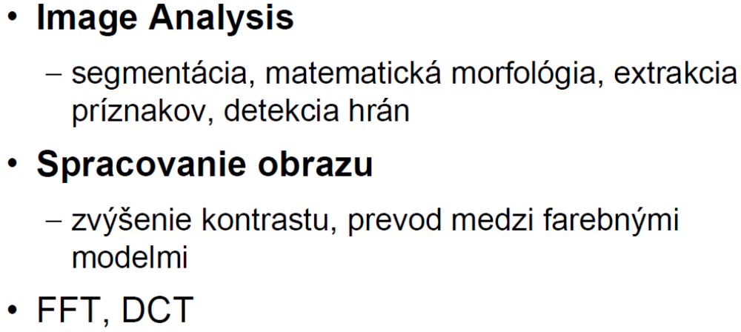
Image Processing Toolbox

Slide 8
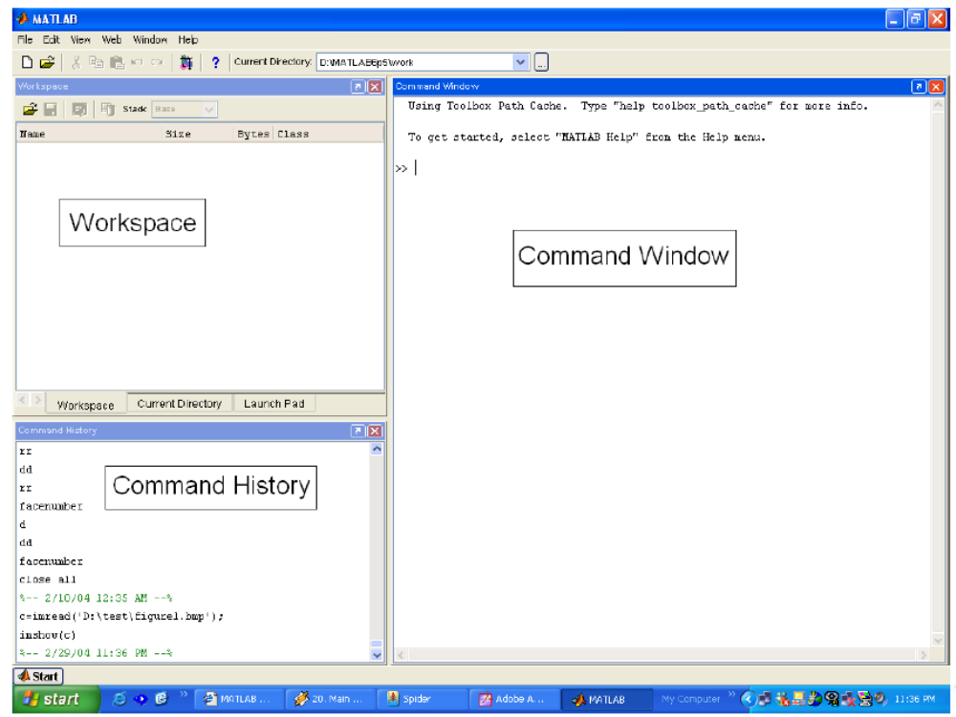
Prostredie MATLAB-u

Slide 9
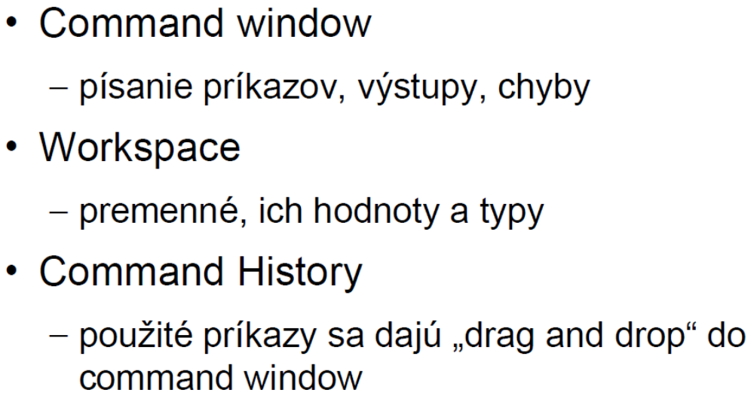
Prostredie MATLAB-u

Slide 10
Help v MATLAB-e
help command
lookfor keyword
F1

Slide 11
Command window
3 + 4 – 7
k = 3 + 4 – 7
k
k;
3˄2*4
2+2 / 1+1

Slide 12
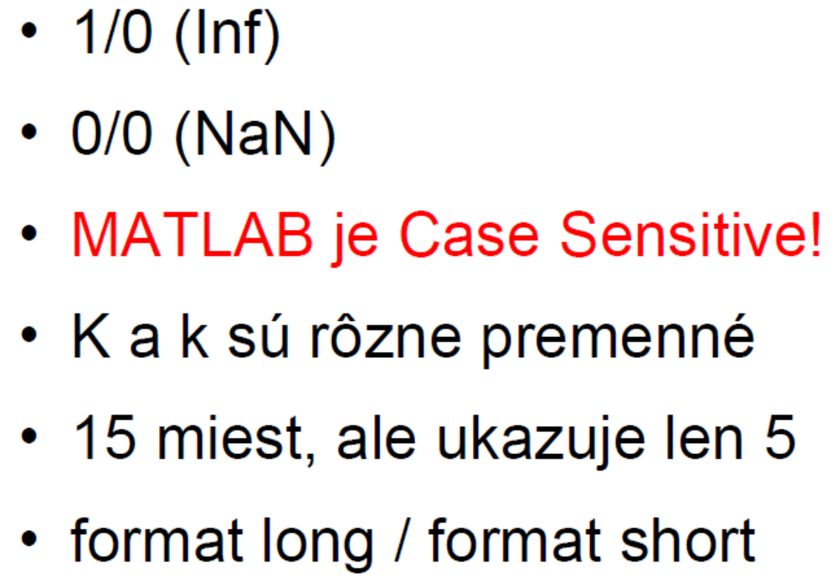
Command Window

Slide 13
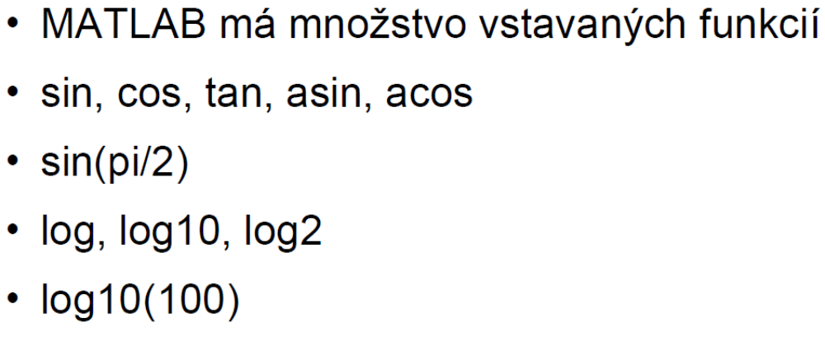
Command Window

Slide 14
Vektory v MATLAB-e
V = [1, 2, 3, 4]
V = [1 2 3 4]
V = [1; 2; 3; 4]
V = start: step: end
V = 2:2:9 v = [2, 4, 6, 8]
V = 2:5 v = [2, 3, 4, 5]

Slide 15
Vektory v MATLAB-e
V = linspace(1,5,10)
V(4) = 0
V(5:7) = 0
V(1:2:7) = 0

Slide 16
Matice v MATLAB-e
Vytvorenie:
A = [1, 2, 3; 4, 5, 6; 7, 8, 9] rozmeru 3x3
Špeciálne matice:
p = zeros(3,3) == zeros(3);
o = ones(3,3) == ones(3);
r = rand(3,3) == rand(3); rovnomerné rozdelenie
r1 = randn(1,10); normálne rozdelenie
k = magic(3);

Slide 17
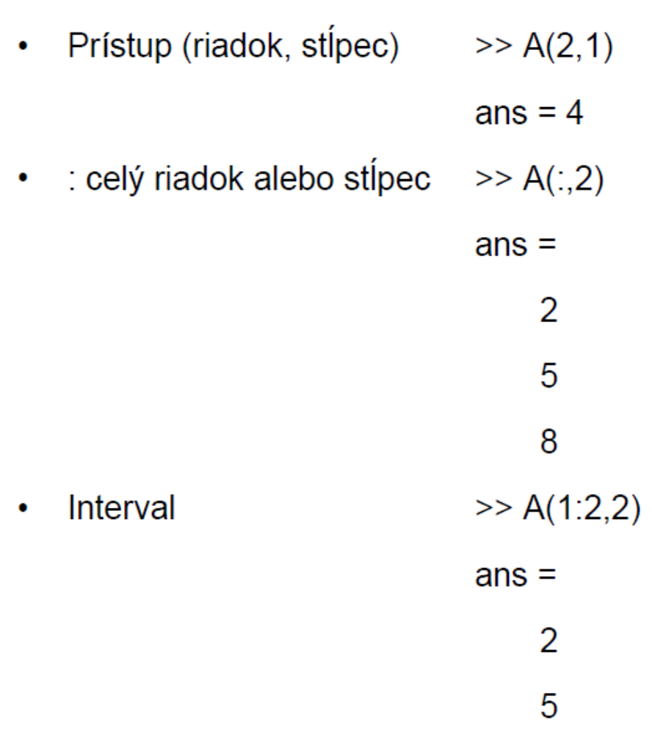
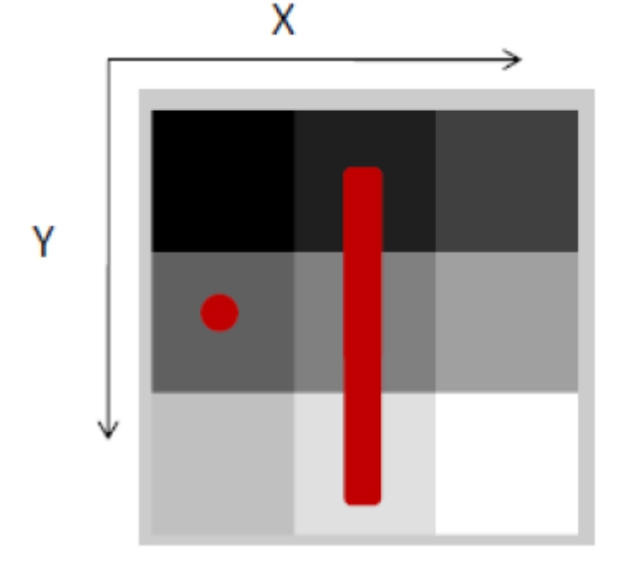
Matice v MATLAB-e

Slide 18
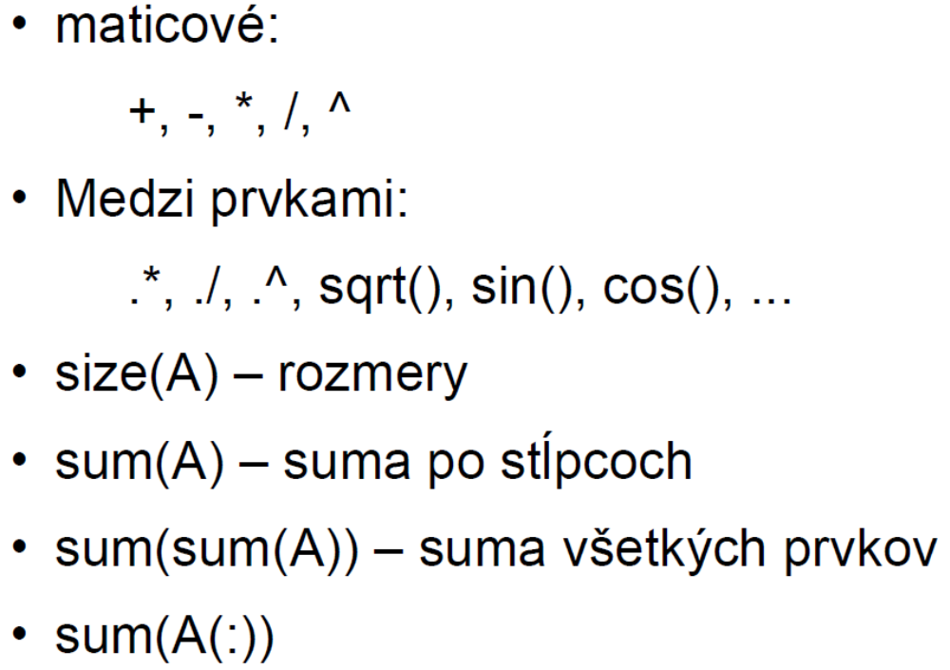
Operácie

Slide 19
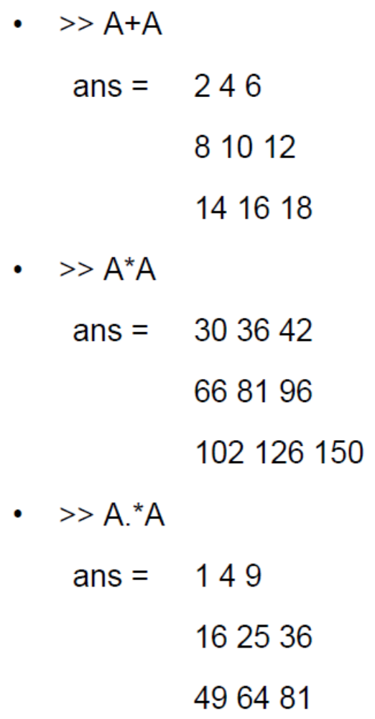
Operácie II

Slide 20
Indexovanie matice
Indexovanie jedným indexom:
  Začíname vľavo hore, prejdeme dole po stĺpci a potom prejdeme na vrch ďalšieho stĺpca a pokračujeme
Indexovanie dvoma indexami:
  Klasický spôsob, ktorý už bol prezentovaný (aj s využitím intervalov alebo celých riadkov či stĺpcov)

Slide 21
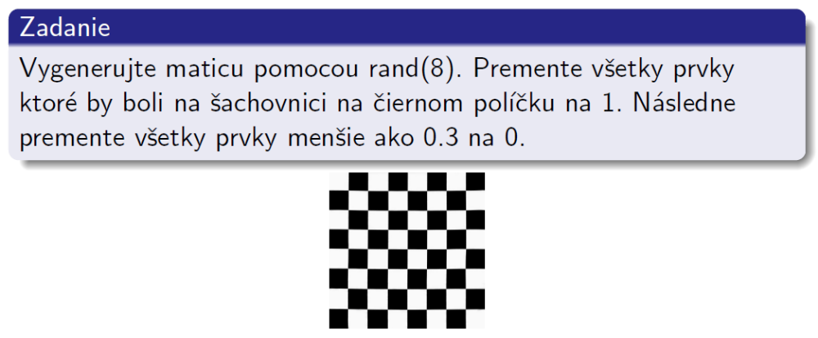
Úloha na indexáciu 1

Slide 22
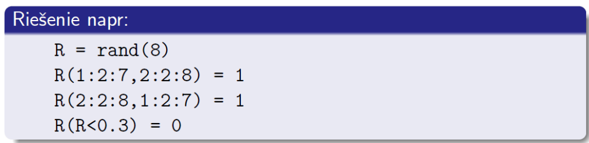
Úloha na indexáciu 1

Slide 23
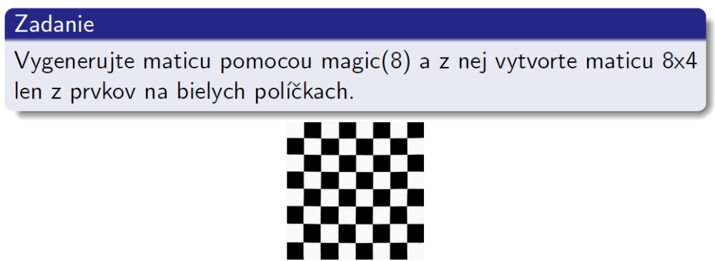
Úloha na indexáciu 2

Slide 24
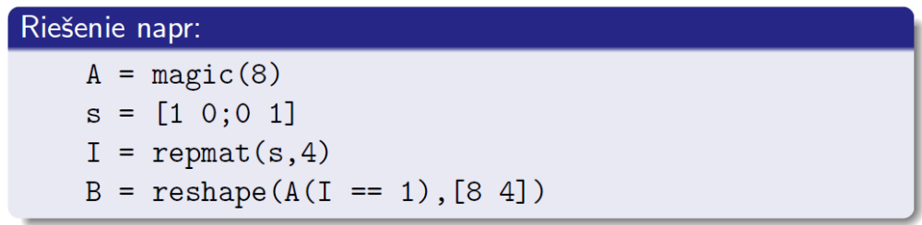
Úloha na indexáciu 2

Slide 25
Názvy premenných
63 signifikantných znakov
Začína písmenom
Bez diakritiky a medzier
Rozlišuje veľkosť písmen
Odlišné od názvov príkazov a preddefino-vaných premenných (pi, i, j, eps ...)
Exist meno

Slide 26
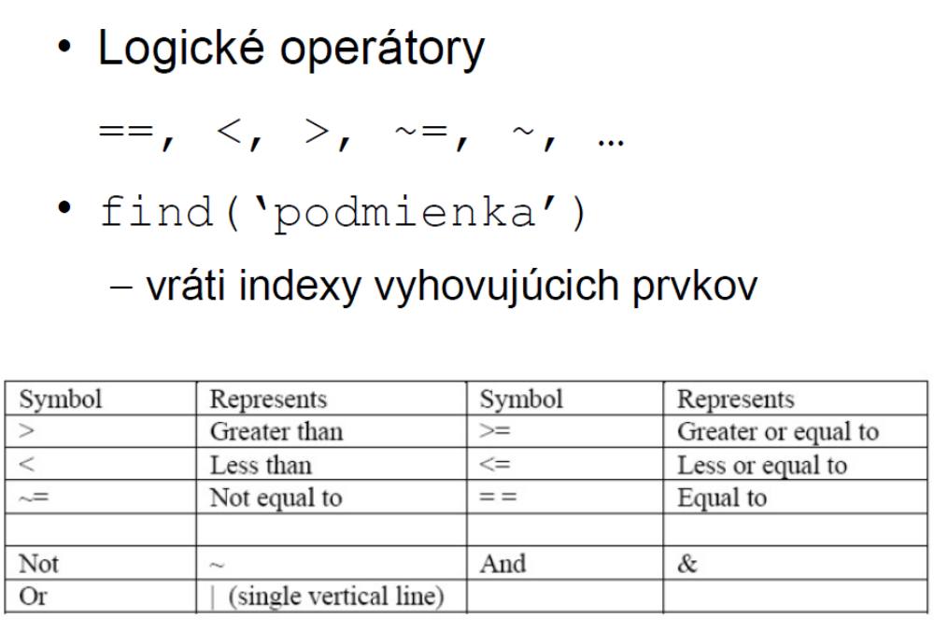
Logické operátory

Slide 27
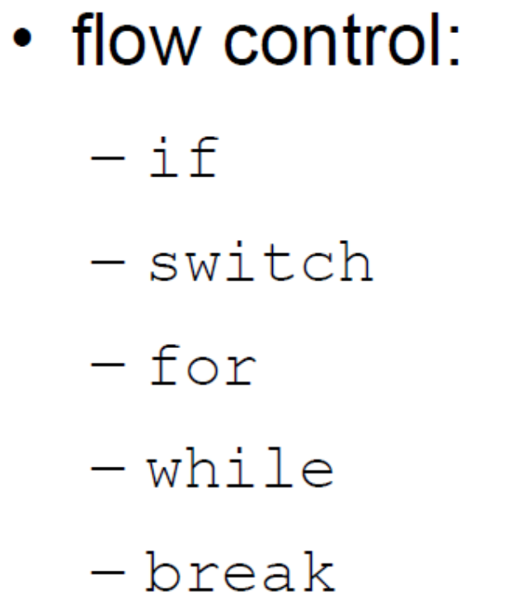
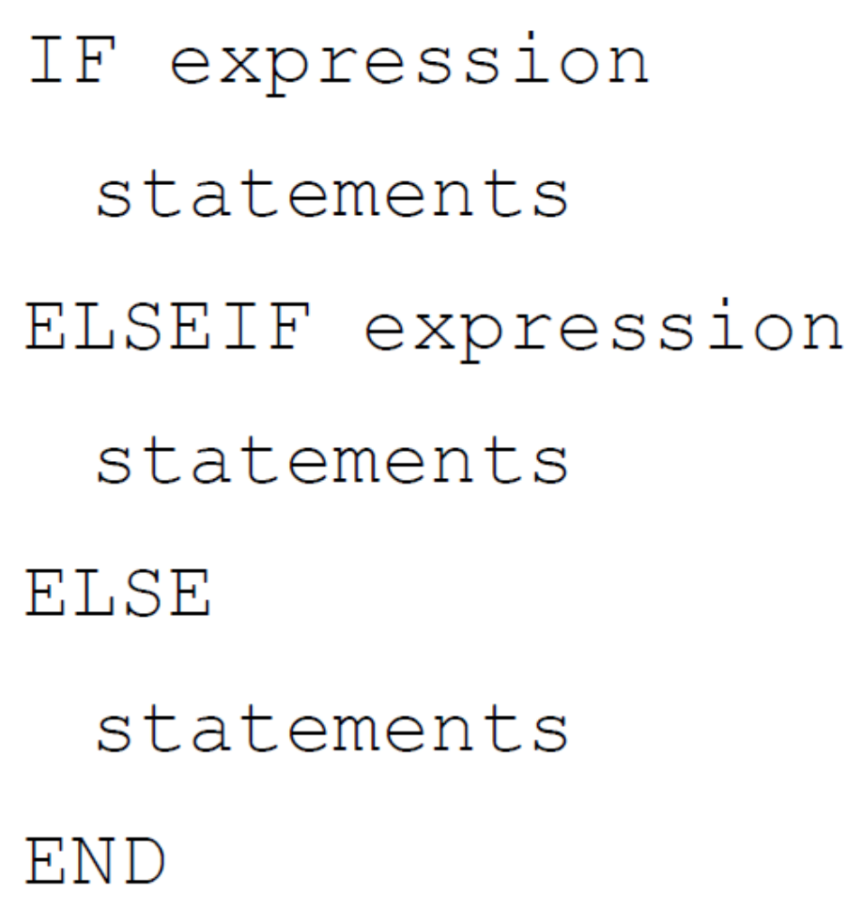
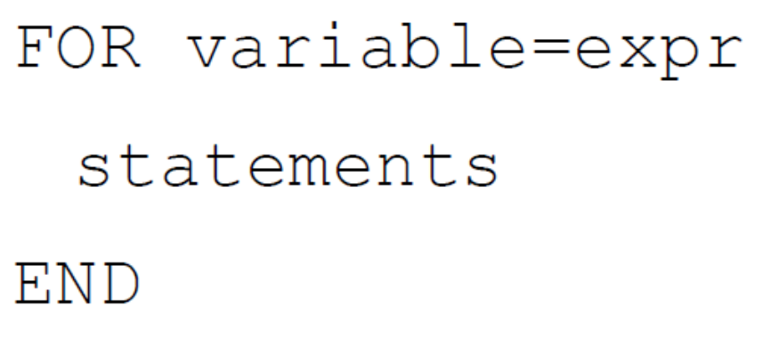
Riadiace príkazy

Slide 28
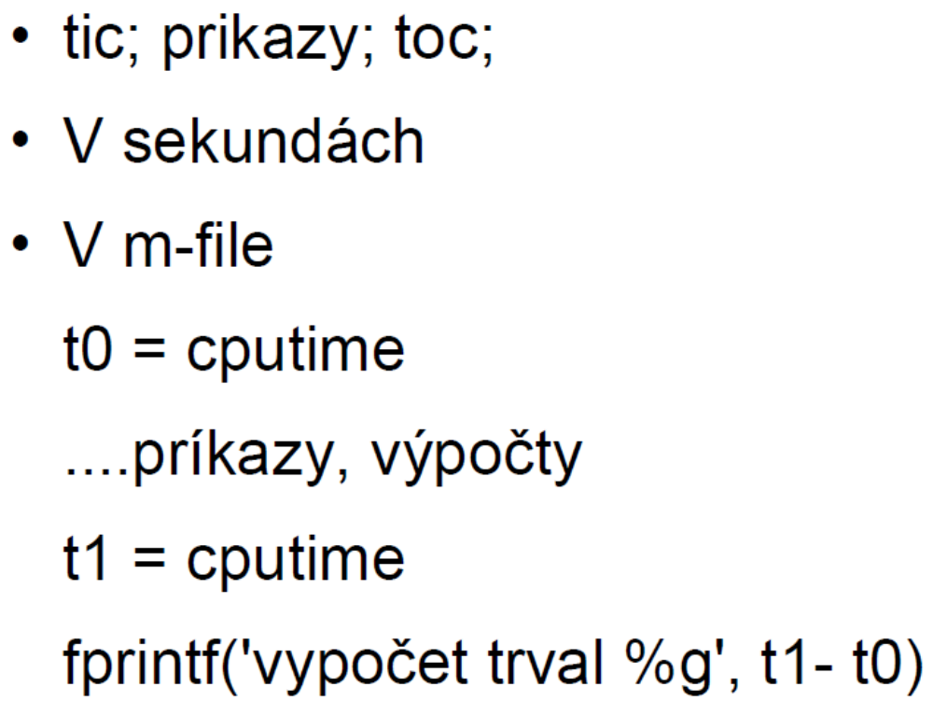
Timing

Slide 29
Alokácia premenných
tic
x = 0;
for k = 2:100000
x(k)= x(k-1)+5
end
toc
tic
x = zeros(1,100000);
for k = 2:100000
x(k)= x(k-1)+5 end
toc

Slide 30
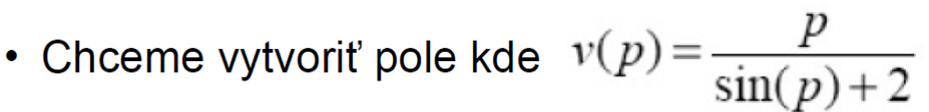
MATLAB vektorizácia
1. for p = 1:1000
v(p) = p/(sin(p)+2); end
2. v = zeros(1,1000);
for p = 1:1000
v(p) = p/(sin(p)+2); end
3. p = 1:1000
v = p./(sin(p)+2)

Slide 31
MATLAB vektorizácia
1. for p = 1:1000
v(p) = p/(sin(p)+2); end
2. v = zeros(1,1000);
for p = 1:1000
v(p) = p/(sin(p)+2); end
3. p = 1:1000
v = p./(sin(p)+2)
1,82 s
0,16 s
0,0083 s

Slide 32
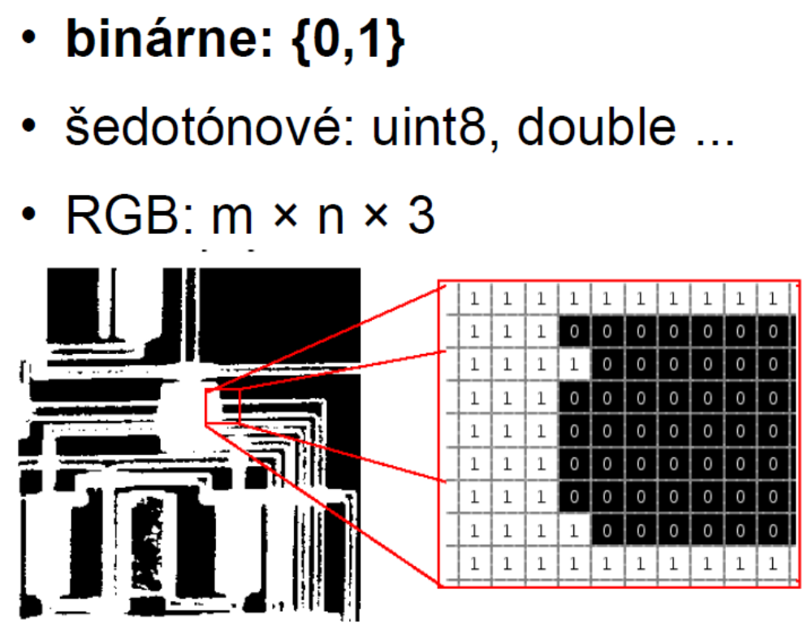
Obrazy

Slide 33
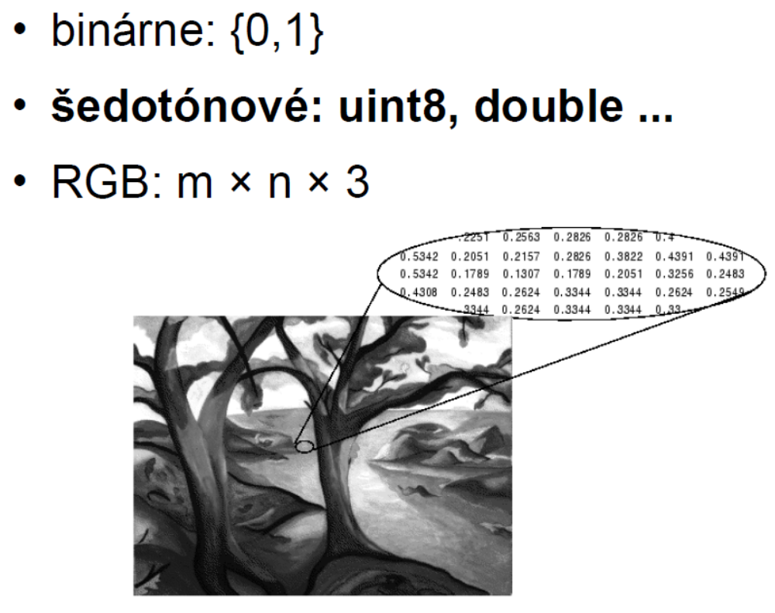
Obrazy II

Slide 34
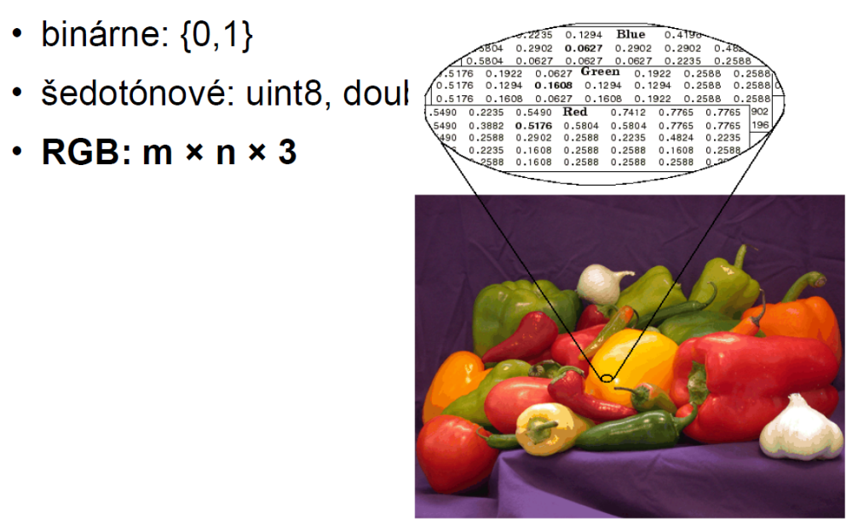
Obrazy III

Slide 35
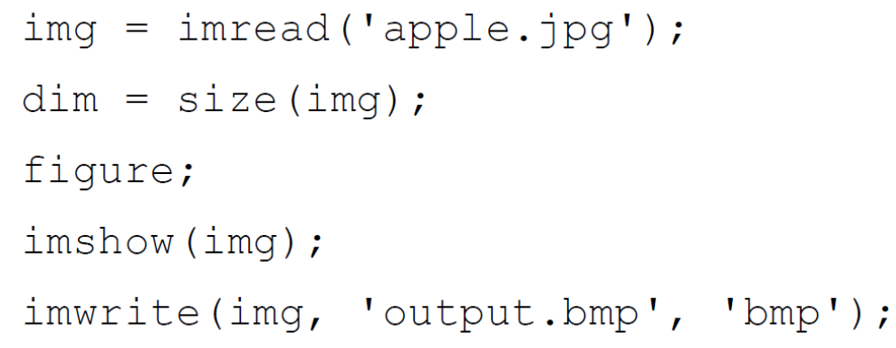
Import a export obrazu

Slide 36
Import a export obrazu II
Štandardné obrazy sú dostupné cez stránku www.sccg.sk/~ftacnik odkaz cvičenia ZPGSO
Všetky sú čiernobiele

Slide 37
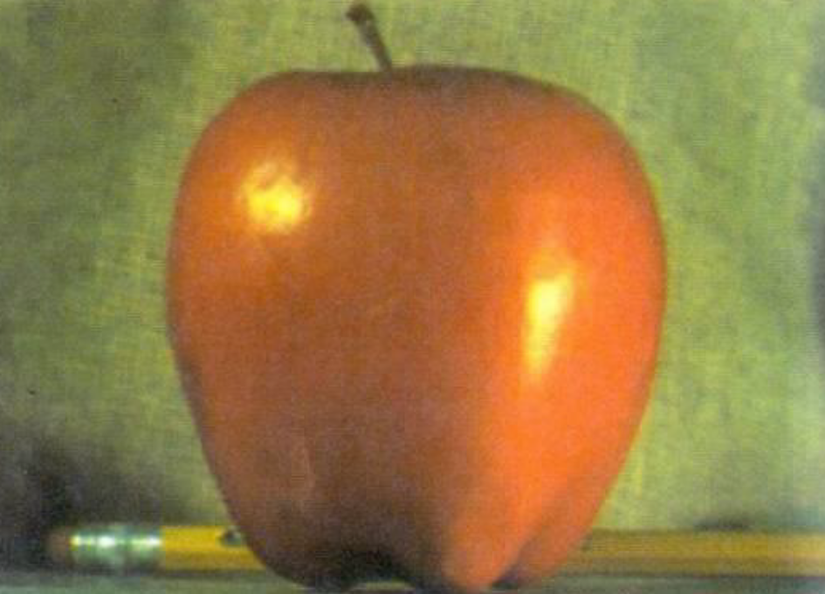
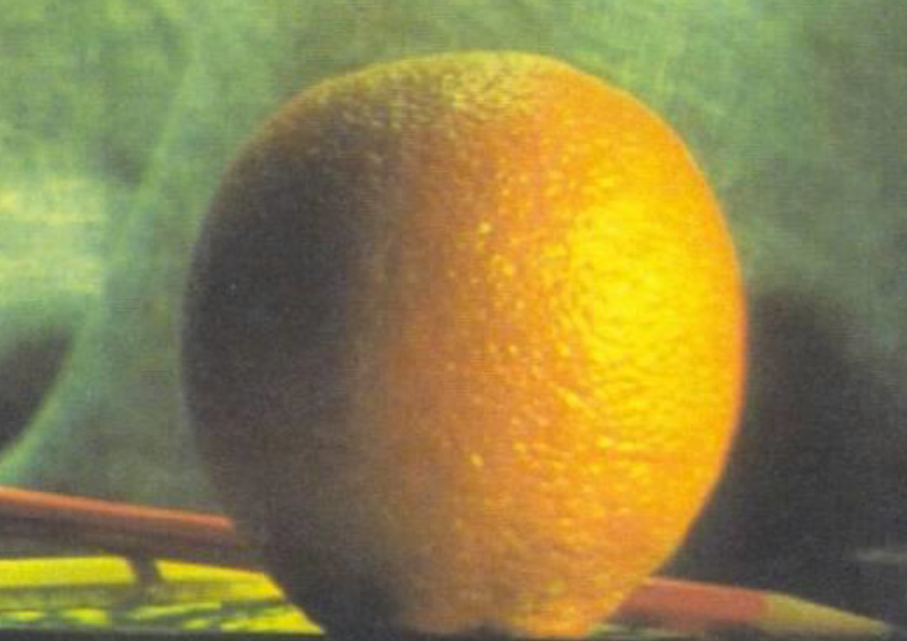
Sčítanie dvoch obrazov

Slide 38
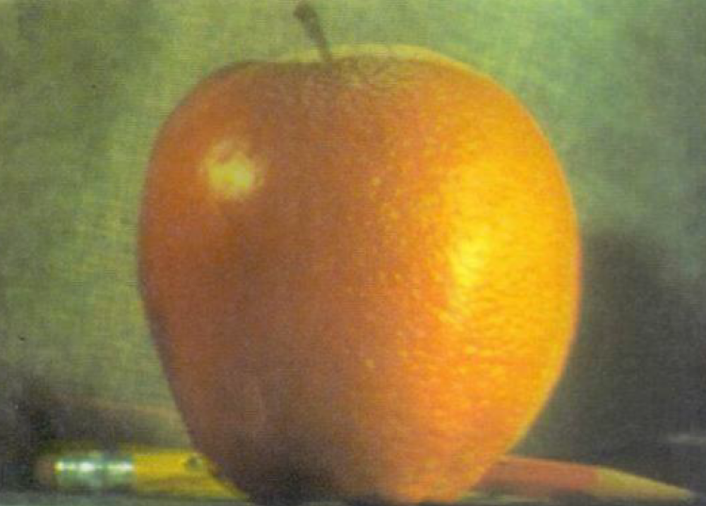
Sčítanie dvoch obrazov II

Slide 39
Sčítanie dvoch obrazov III
Hrubá sila
for i = 1:size(apple,1)
for j = 1:size(apple, 2)
for k = 1:size(apple, 3)
output(i,j,k) = (apple(i,j,k)+orange(i,j,k))/2
end
end
end

Slide 40
Sčítanie dvoch obrazov IV
Maticový prístup
tic
output = (apple + orange)/2;
toc
Funguje za podmienky, že rozmery oboch obrazov sú rovnako veľké.

Slide 41
Optimalizácia výkonu
Rýchle vektorové a maticové operácie
Pomalé cykly
Ako vektorizovať kód:
https://uk.mathworks.com/help/matlab/matlab_prog/vectorization.html

Slide 42
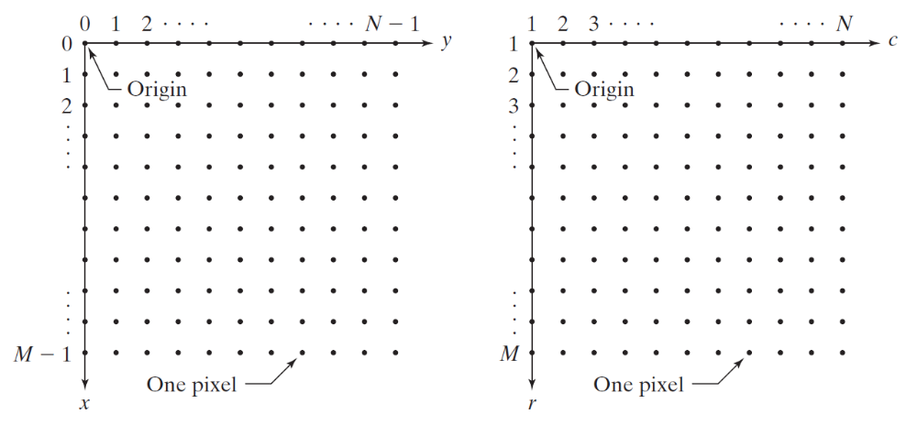
Súradnicový systém

Slide 43
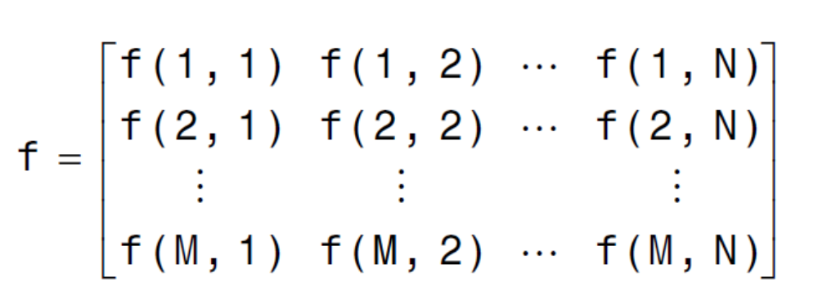
Obraz ako matica

Slide 44
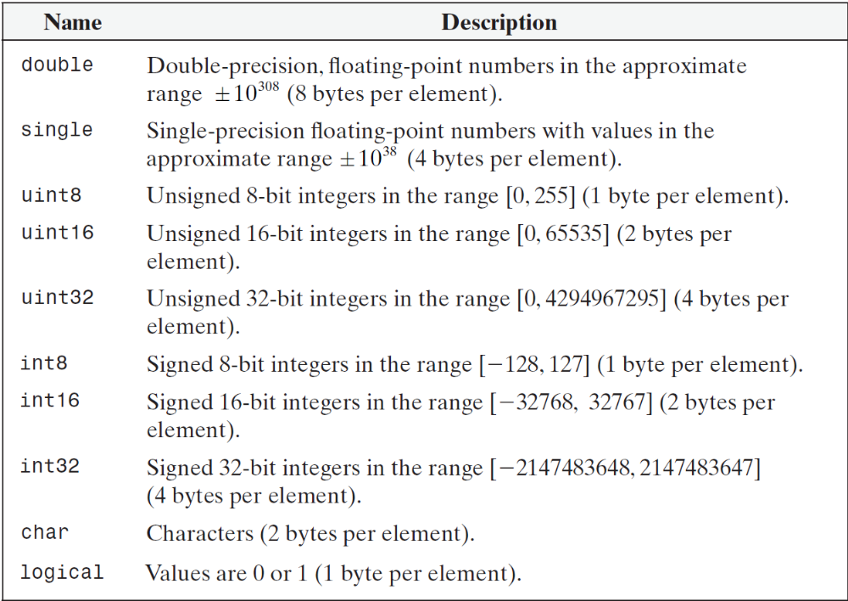
Triedy (typy) dát obrazu

Slide 45
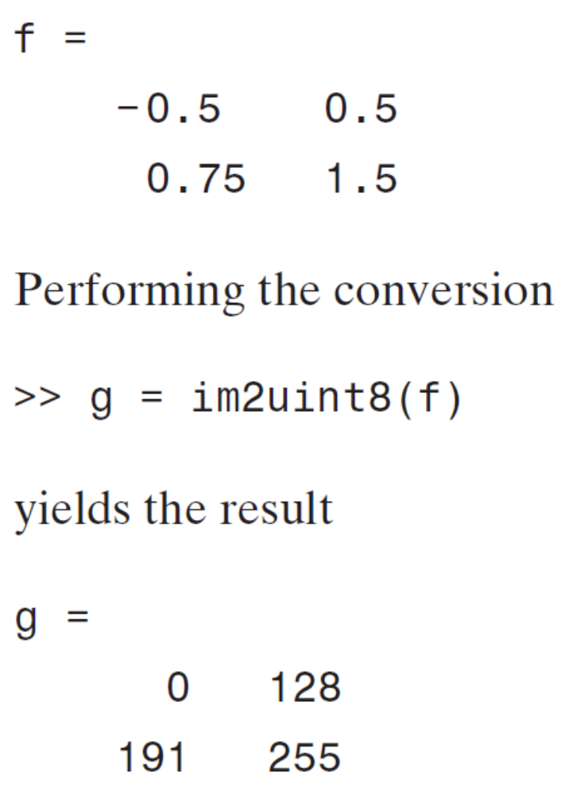
Zmena triedy dát

Slide 46
Zmena triedy dát
Obraz f je RGB obraz
Príkaz g = rgb2gray(f) z neho urobí šedoúrovňový obraz s kladnými hodnotami od 0 do 255
Príkaz k = double (g) konvertuje obraz g na hodnoty s dvojitou presnosťou
Príkaz t = uint8(k) konvertuje obraz k na obraz s kladnými hodnotami od 0 do 255

Slide 47
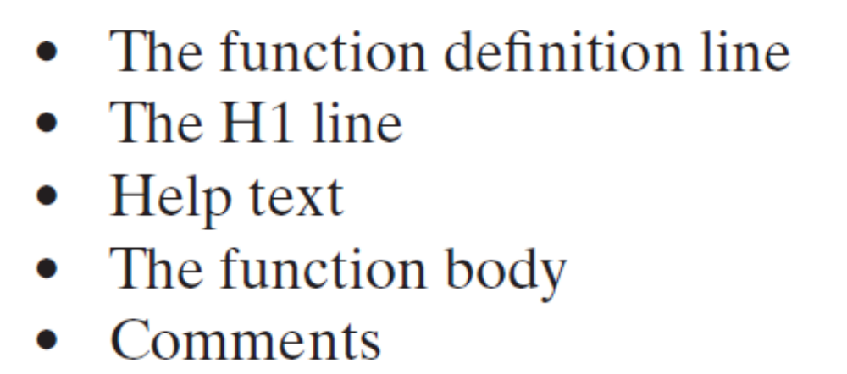
M-file
Ukladajú sa ako meno.m a editujú sa v editore MATLABu
Súčasťou m-file je:

Slide 48
Riadok definície funkcie
Píše sa nasledovne:
Napr. funkcia súčtu a súčinu 2 obrazov
Volanie funkcie:

Slide 49

Riadok H1
Je to textový riadok hneď po riadku definície funkcie, ktorý obsahuje jednodu-chý komentár o činnosti funkcie, napr.
Riadok H1 sa objaví po zadaní príkazu

Slide 50
Ostatné časti M-filu
Help text nasleduje za riadkom H1 do prvého vykonateľného príkazu, pričom každý riadok začína %
Telo funkcie obsahuje MATLAB-ovský kód
Komentárové riadky – všetky, ktoré sa začínajú % a nie sú súčasťou H1 a Help

Slide 51
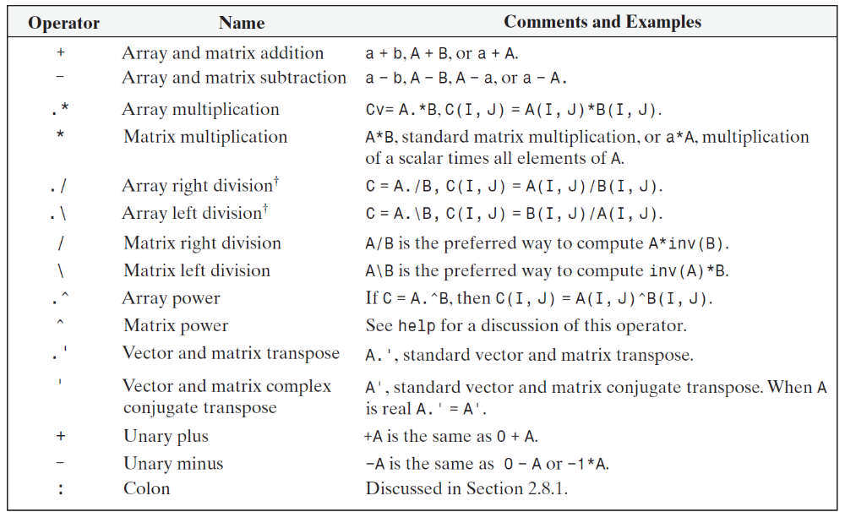
Aritmetické operátory

